Slide 1

坚定“四个自信”
为中华之崛起而读书
授课人：陈玉军
开学第一课

Slide 2
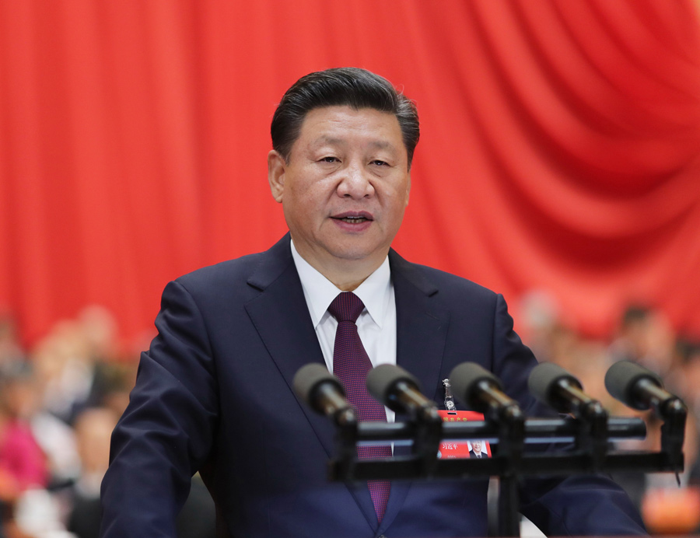

开学第一课
四个自信
抗击疫情，爱国力行
1
3
4
2
坚定“四个自信”
为中华之崛起而读书

Slide 3
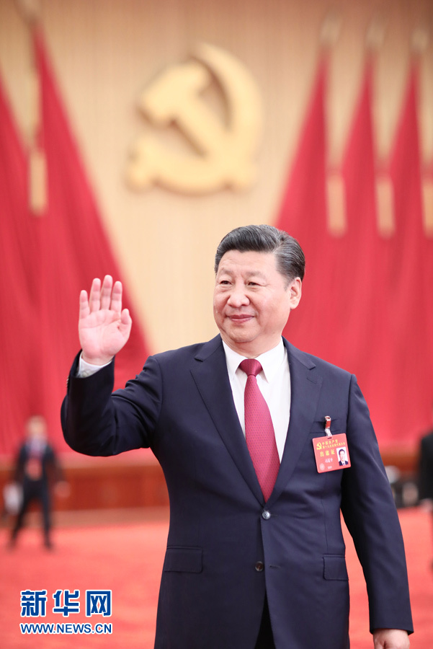
开学第一课
四个自信
习近平总书记强调“精神文化产品潜移默化地影响着人们的思想观念、价值判断、道德情操，对培育和弘扬社会主义核心价值观具有不可替代的作用”。文化在青少年成长成才中有助于提升青少年思想政治教育的实效性和亲和力。

Slide 4
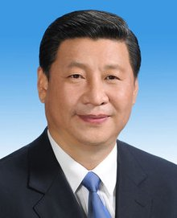
开学第一课
01
道路自信
02
理论自信
03
制度自信
04
文化自信
05
“四个自信”即中国特色社会主义道路自信、理论自信、制度自信、文化自信，由习近平总书记在庆祝中国共产党成立95周年大会上提出，是对党的十八大提出的中国特色社会主义“三个自信”的创造性拓展和完善。

Slide 5
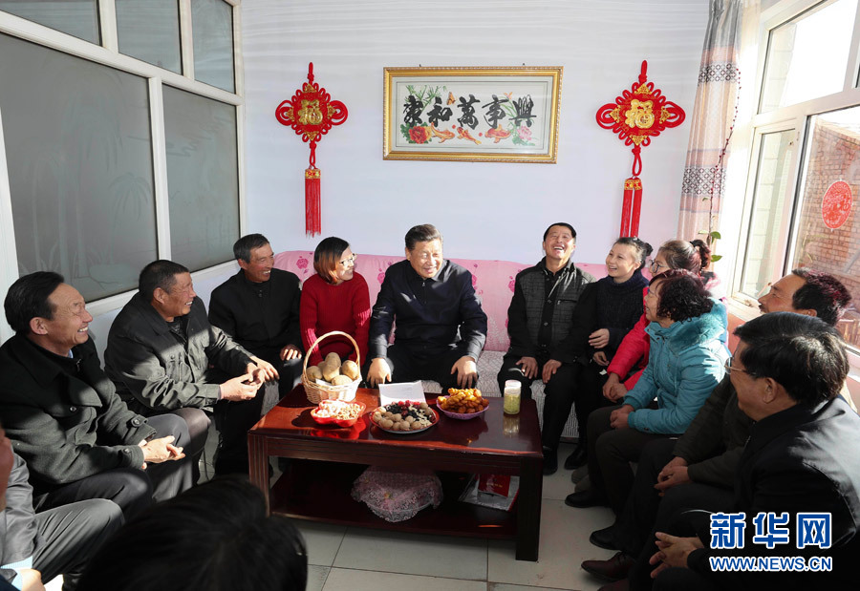
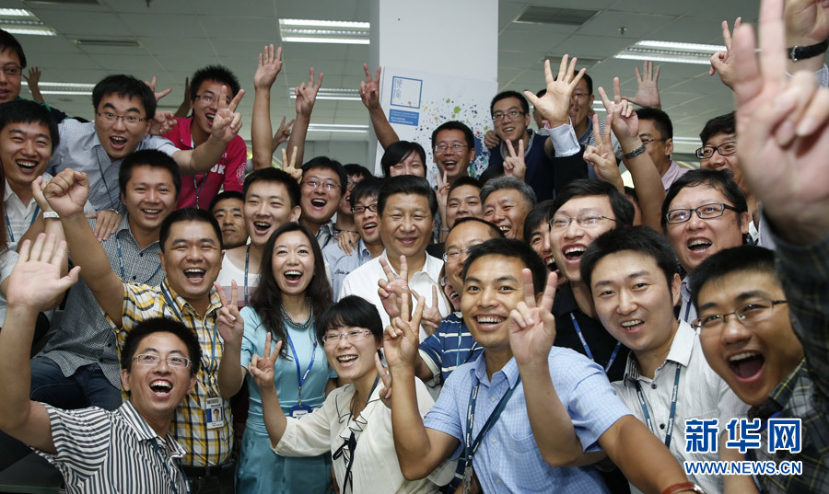
坚定“四个自信”
开学第一课
01
道路自信：中国特色社会主义道路。
02
理论自信：中国特色社会主义理论体系。
03
制度自信：中国特色社会主义制度。
04
文化自信：中国特色社会主义先进文化。

Slide 6
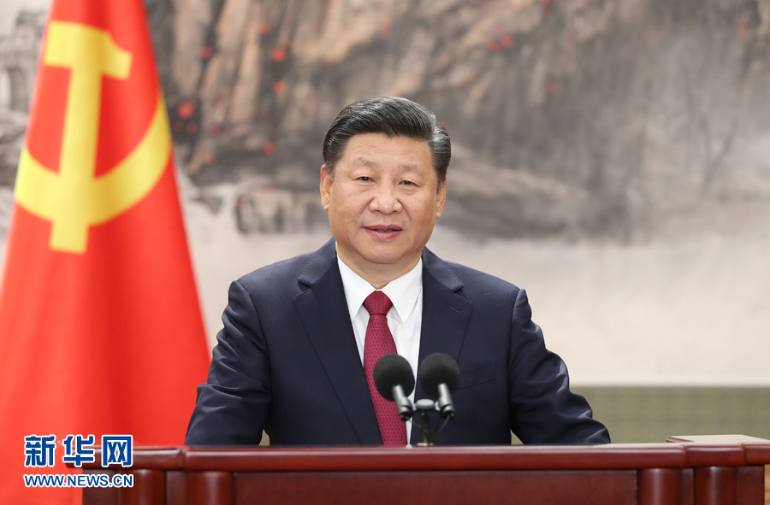
中国传统文化的精神
开学第一课
以人为本的主体精神
中华民族历来是爱好和平的民族。中华文化崇尚和谐，中国“和”文化源远流长，蕴涵着天人合一的宇宙观、协和万邦的国际观、和而不同的社会观、人心和善的道德观。
精神一
仁者爱人的人道精神
精神二
刚柔相济的坚韧精神
精神三
和而不同的包容精神
精神四
贵和尚中的中和精神
精神五

Slide 7
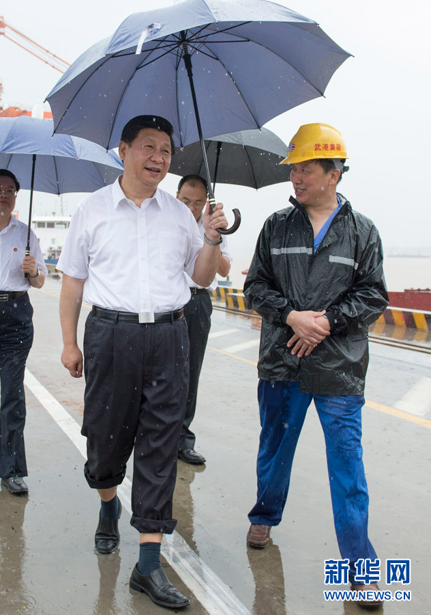
社会主义核心价值观
开学第一课
社会层面的价值取向
公民个人层面的准则
自由、平等、公正、法治
爱国、敬业、诚信、友善
B
C
国家层面的价值目标
文化有助于提升青少年思想政治教育的实效性和亲和力。
富强、民主、文明、和谐
A
D
中华文化源远流长、博大精深，蕴含着丰富的哲学思想、人文精神、道德理念，其中讲仁爱、重民本、守诚信、崇正义、尚和合、求大同的思想，有着穿越时空的恒久魅力。

Slide 8
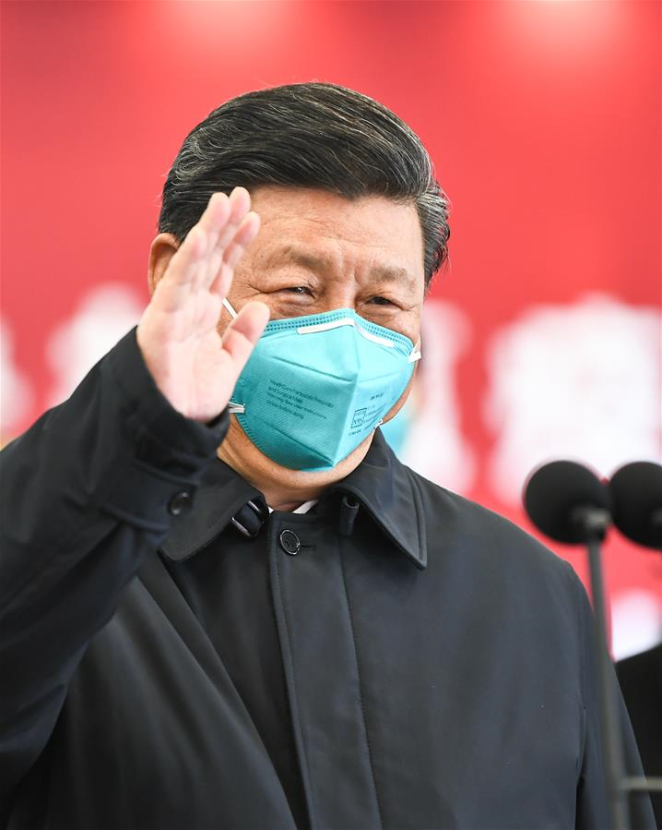

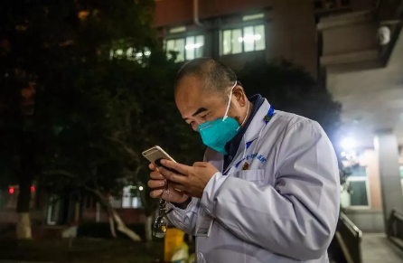
开学第一课
抗击疫情 爱国力行
04
启迪四
03
启迪三
势不可挡的中华复兴
02
启迪二
强大的综合国力、人民的大团结、14亿人令行禁止、广泛的爱国热情、雷厉风行的军警、不惧危险的群体英雄、战无不胜的民族
01
启迪一
政府的执政能力
党的领导核心
伟大出自平凡 英雄来自人民
武汉市金银潭医院院长张定宇

Slide 9
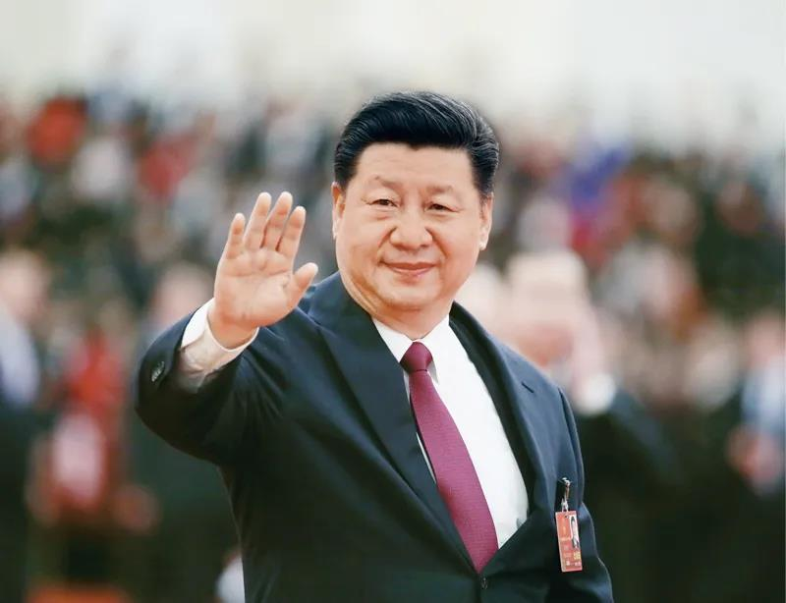
中国人民是具有伟大创造精神的人民
在几千年历史长河中，中国人民始终辛勤劳作、发明创造，我国产生了老子、孔子、庄子、孟子、墨子、孙子、韩非子等闻名于世的伟大思想巨匠，发明了造纸术、火药、印刷术、指南针等深刻影响人类文明进程的伟大科技成果，创作了诗经、楚辞、汉赋、唐诗、宋词、元曲、明清小说等伟大文艺作品，传承了格萨尔王、玛纳斯、江格尔等震撼人心的伟大史诗，建设了万里长城、都江堰、大运河、故宫、布达拉宫等气势恢弘的伟大工程。
伟大的中华民族精神
今天，中国人民的创造精神正在前所未有地迸发出来，推动我国日新月异向前发展，大踏步走在世界前列。我相信，只要13亿多中国人民始终发扬这种伟大创造精神，我们就一定能够创造出一个又一个人间奇迹！

Slide 10
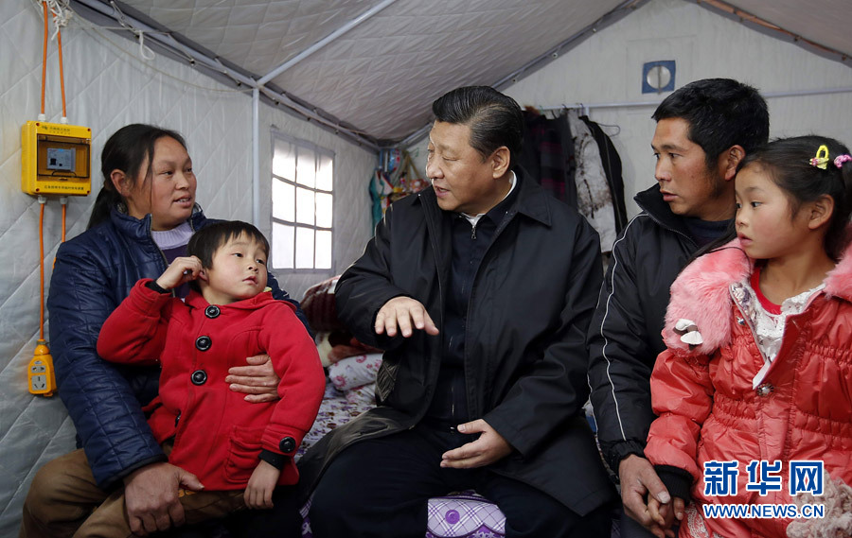
中国人民是具有伟大奋斗精神的人民
在几千年历史长河中，中国人民始终革故鼎新、自强不息，开发和建设了祖国辽阔秀丽的大好河山，开拓了波涛万顷的辽阔海疆，开垦了物产丰富的广袤粮田，治理了桀骜不驯的千百条大江大河，战胜了数不清的自然灾害，建设了星罗棋布的城镇乡村，发展了门类齐全的产业，形成了多姿多彩的生活。
伟大的中华民族精神
中国人民自古就明白，世界上没有坐享其成的好事，要幸福就要奋斗。今天，中国人民拥有的一切，凝聚着中国人的聪明才智，浸透着中国人的辛勤汗水，蕴涵着中国人的巨大牺牲。我相信，只要13亿多中国人民始终发扬这种伟大奋斗精神，我们就一定能够达到创造人民更加美好生活的宏伟目标！

Slide 11
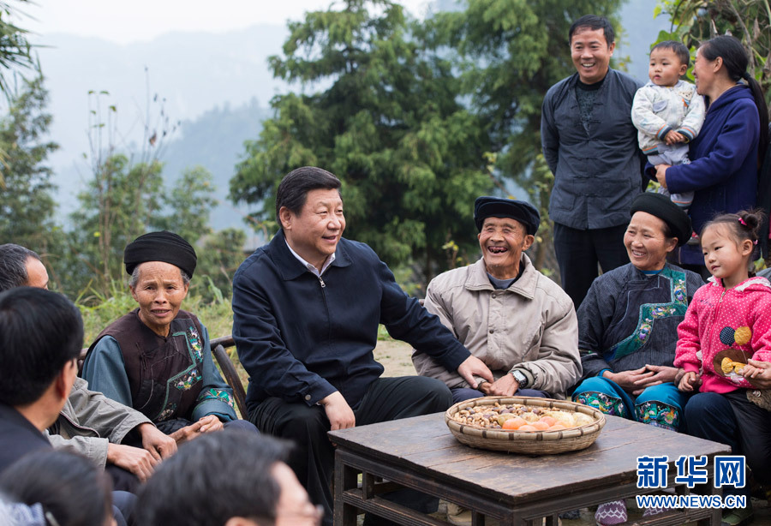
中国人民是具有伟大团结精神的人民
在几千年历史长河中，中国人民始终团结一心、同舟共济，建立了统一的多民族国家，发展了56个民族多元一体、交织交融的融洽民族关系，形成了守望相助的中华民族大家庭。特别是近代以后，在外来侵略寇急祸重的严峻形势下，我国各族人民手挽着手、肩并着肩，英勇奋斗，浴血奋战，打败了一切穷凶极恶的侵略者，捍卫了民族独立和自由，共同书写了中华民族保卫祖国、抵御外侮的壮丽史诗。
伟大的中华民族精神
今天，中国取得的令世人瞩目的发展成就，更是全国各族人民同心同德、同心同向努力的结果。中国人民从亲身经历中深刻认识到，团结就是力量，团结才能前进，一个四分五裂的国家不可能发展进步。我相信，只要13亿多中国人民始终发扬这种伟大团结精神，我们就一定能够形成勇往直前、无坚不摧的强大力量！

Slide 12
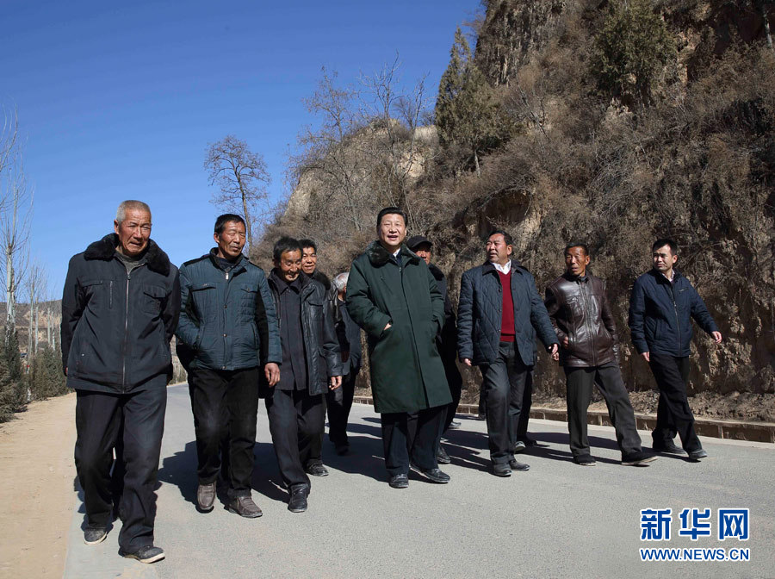
中国人民是具有伟大梦想精神的人民
在几千年历史长河中，中国人民始终心怀梦想、不懈追求，我们不仅形成了小康生活的理念，而且秉持天下为公的情怀，盘古开天、女娲补天、伏羲画卦、神农尝草、夸父追日、精卫填海、愚公移山等我国古代神话深刻反映了中国人民勇于追求和实现梦想的执着精神。中国人民相信，山再高，往上攀，总能登顶；路再长，走下去，定能到达。近代以来，实现中华民族伟大复兴成为中华民族最伟大的梦想，中国人民百折不挠、坚忍不拔，以同敌人血战到底的气概、在自力更生的基础上光复旧物的决心、自立于世界民族之林的能力，为实现这个伟大梦想进行了170多年的持续奋斗。
伟大的中华民族精神
今天，中国人民比历史上任何时期都更接近、更有信心和能力实现中华民族伟大复兴。我相信，只要13亿多中国人民始终发扬这种伟大梦想精神，我们就一定能够实现中华民族伟大复兴！

Slide 13
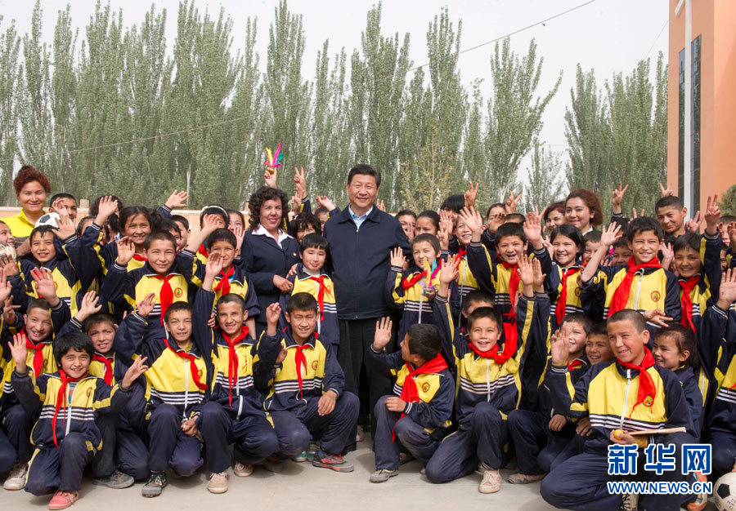

为中华之崛起而读书
自信人生二百年，会当水击三千里
4
习近平：新时代中国青年要有奋斗的底色
习近平：新时代中国青年要有远大理想
3
立志而圣则圣矣，立志而贤则贤矣
少年周恩来耳闻目睹中国人在外国租界，受洋人欺凌却无处说理的事，周围的人都敢怒不敢言，从中深刻体会到伯父说的"中华不振"的含义，从而立志"为中华之崛起而读书"。表现了少年周恩来的博大胸襟和远大志向。
为中华之崛起而读书
2
1200年前以梁启超为代表的爱国仁人志士发出的振兴中华的最强音！
1
少年中国说

Slide 14
谢谢聆听
THANKS
Notes:
更多精品素材：http://shop248912786.taobao.com/index.htm （下拉可隐藏）

